Slide 1

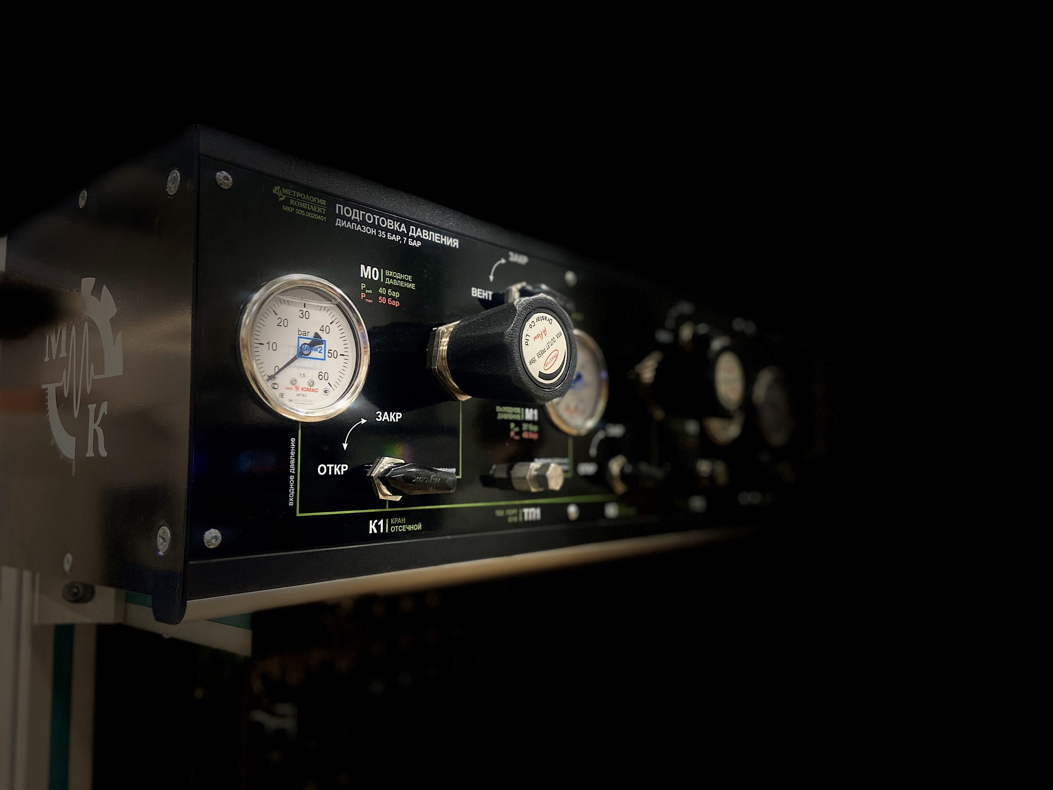
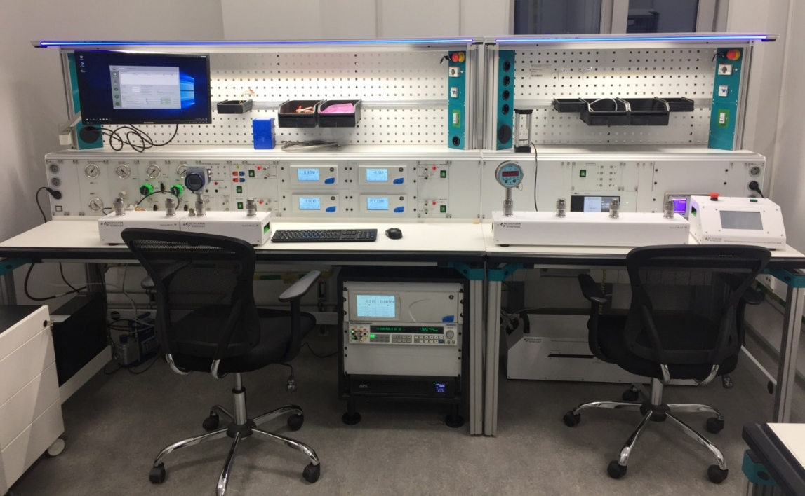
МЕТРОЛОГИЯ-КОМПЛЕКТ
СОВРЕМЕННЫЕ МЕТРОЛОГИЧЕСКИЕ СТЕНДЫ
HART-КОММУНИКАТОРЫ, ОБОРУДОВАНИЕ
и ПРОГРАММНОЕ ОБЕСПЕЧЕНИЕ,
ДЛЯ МЕТРОЛОГИИ, СЛУЖБ КИПиА и РЕМОНТА
Корягина Елена Владимировна
Директор по системым решениям

Slide 2
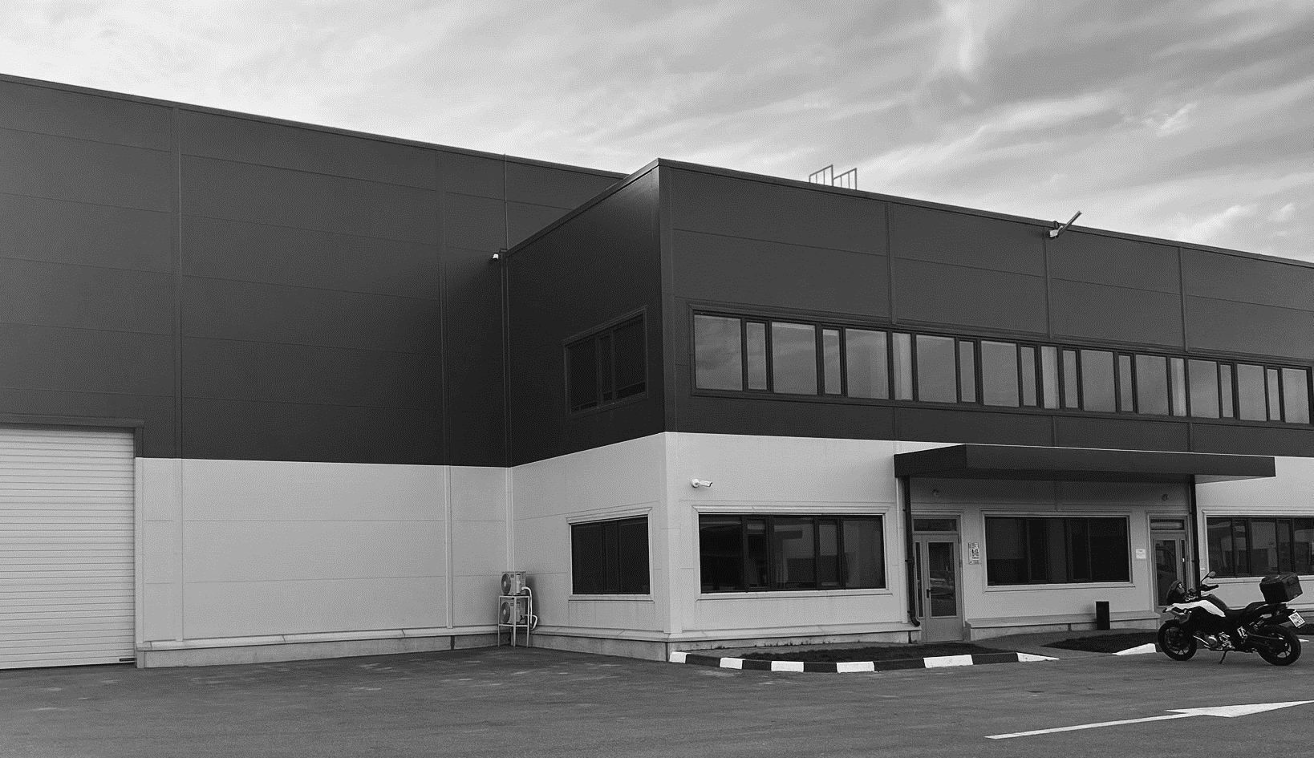
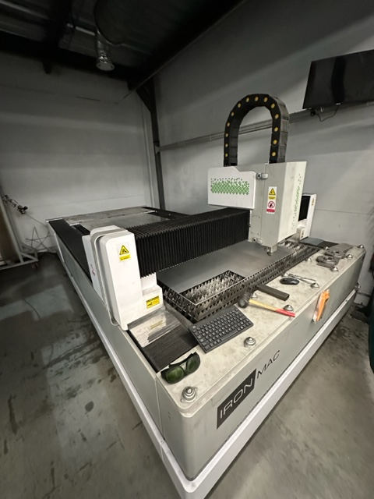
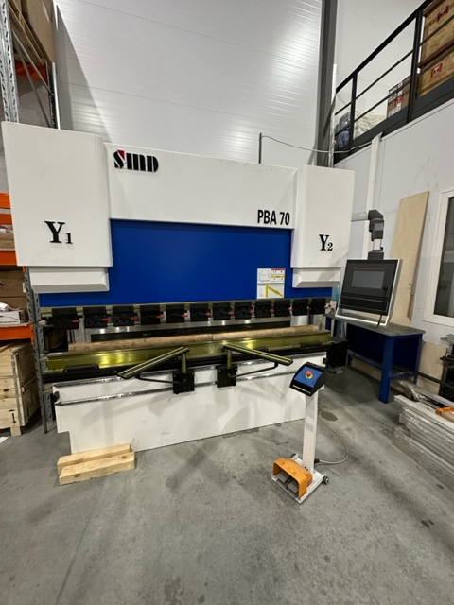
МЕТРОЛОГИЯ - КОМПЛЕКТ
СОБСТВЕННЫЕ РАЗРАБОТКИ ОБОРУДОВАНИЯ
130 СОТРУДНИКОВ
СОВРЕМЕННОЕ ОСНАЩЕНИЕ ПРОИЗВОДСТВЕ
- российская компания-производитель и поставщик метрологического оборудования. С 2011 года мы производим метрологические стенды для предприятий нефтегазовой, химической и энергетической отраслей.

Slide 3
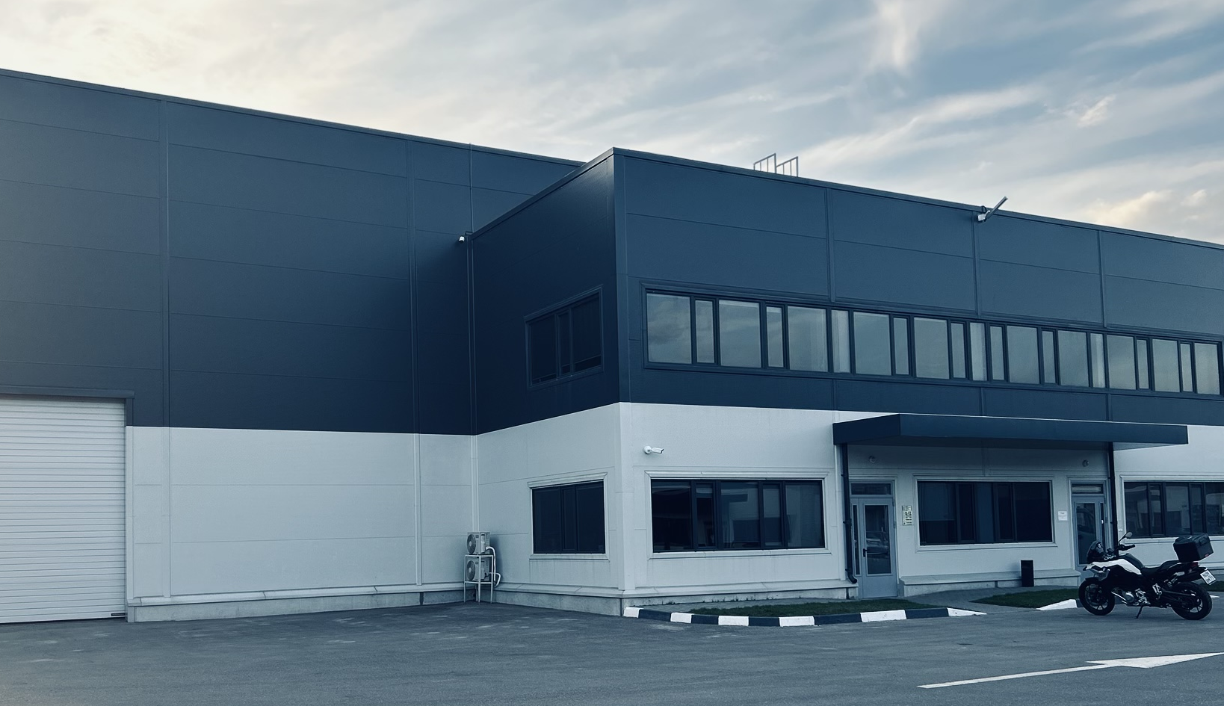
МЕТРОЛОГИЯ - КОМПЛЕКТ
СОБСТВЕННЫЕ РАЗРАБОТКИ ОБОРУДОВАНИЯ и ПО
130 СОТРУДНИКОВ
СОВРЕМЕННОЕ ОСНАЩЕНИЕ ПРОИЗВОДСТВА
- Российский производитель оборудования и ПО для служб КИПиА, АСУТП, метрологии, ремонта. С 2010 года мы производим метрологические стенды для нефтегазовых, химических и энергетических предприятий

Slide 4
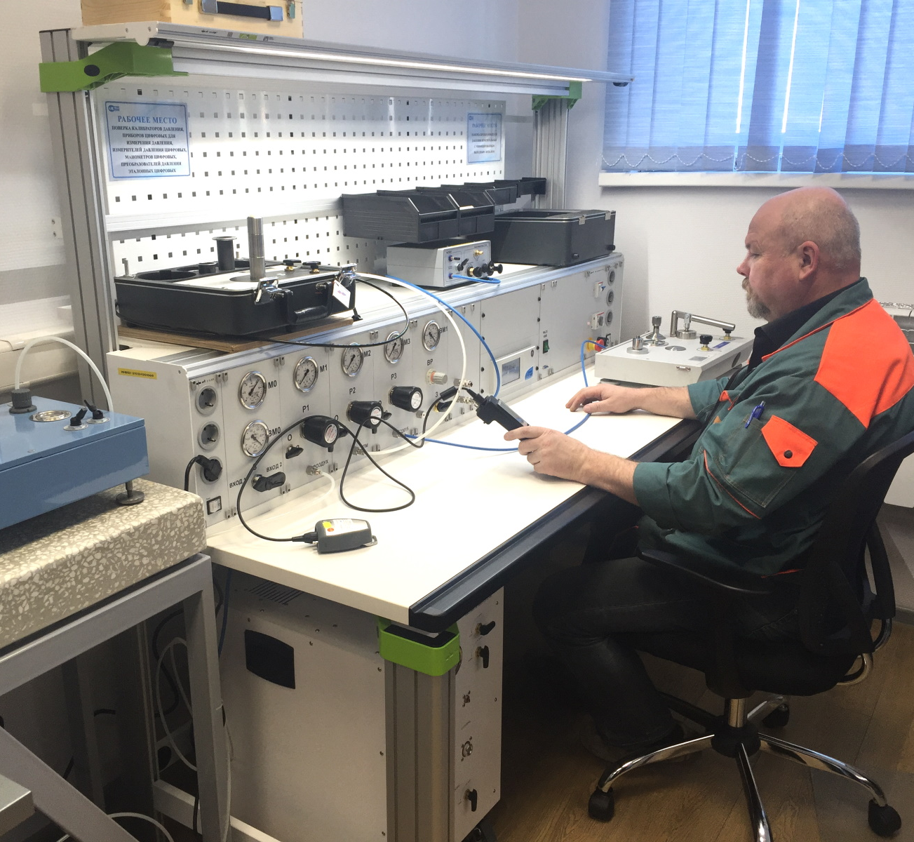
Основные направления деятельности компании
Разработка и производство метрологических стендов
Проектирование и комплексное оснащение лабораторий
Внедрение и разработка программного обеспечения для автоматизации процесса поверки и учета средств измерений и оборудования
Производство и поставка КИПиА, метрологического оборудования
Разработка диспетчерских и операторных пунктов
Производственный цикл: от разработки - до готового изделия
Техническая поддержка: консультации, ШМР, ПНР, сервис

Slide 5
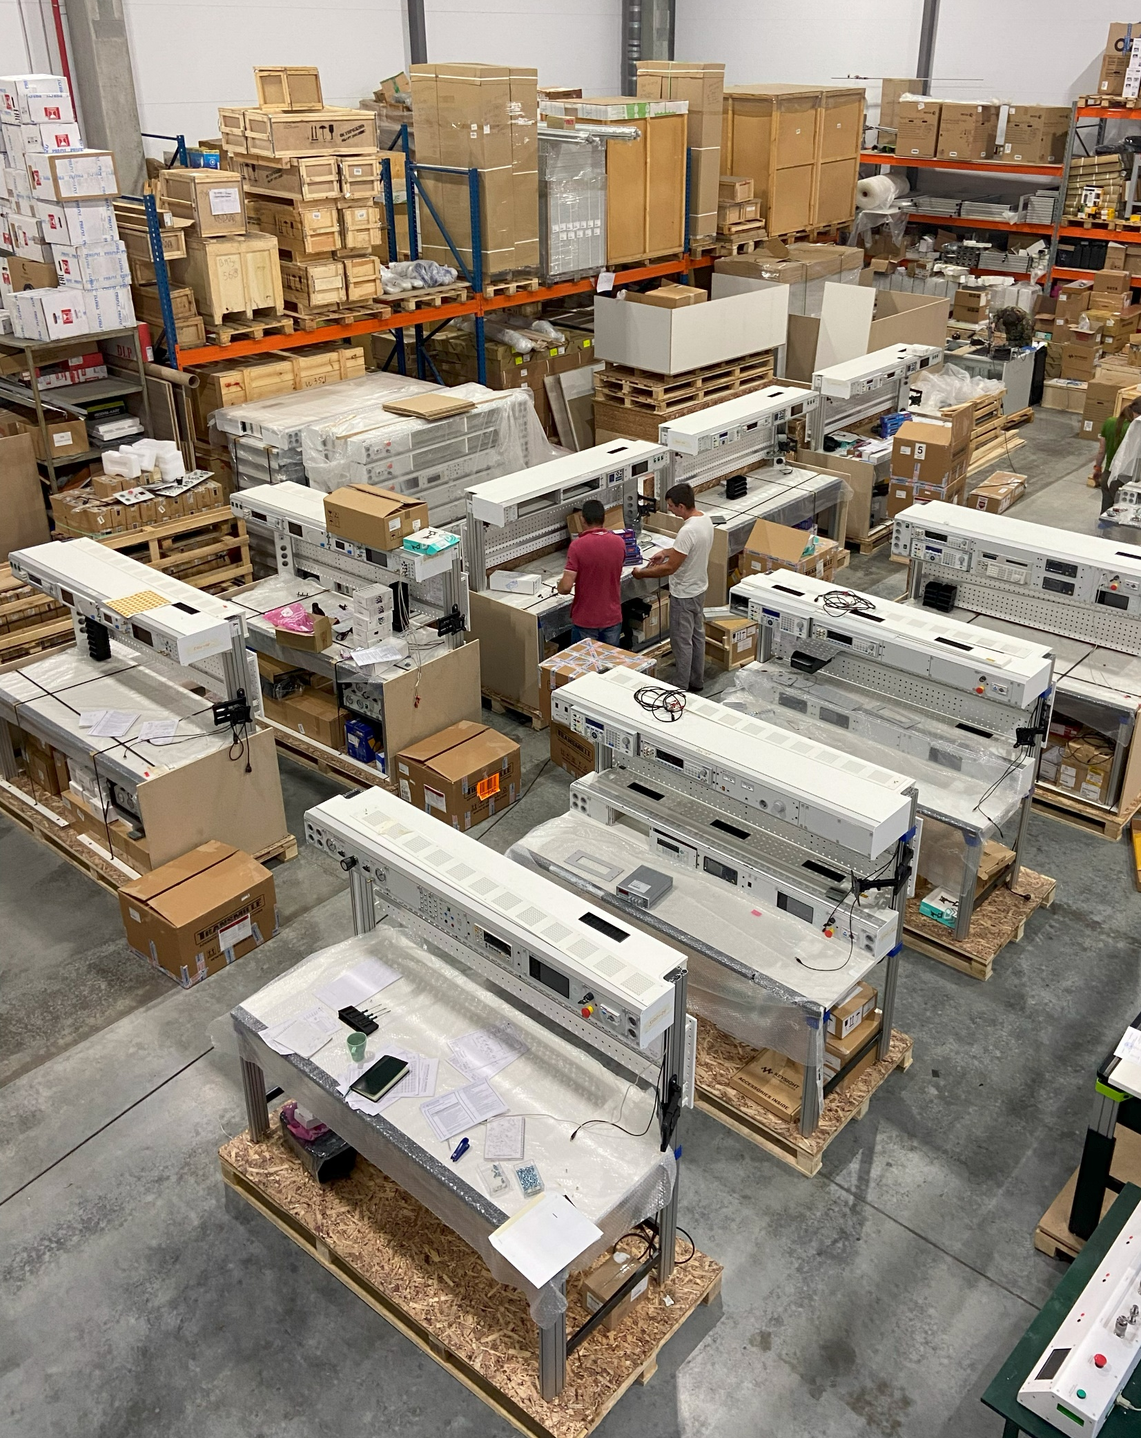
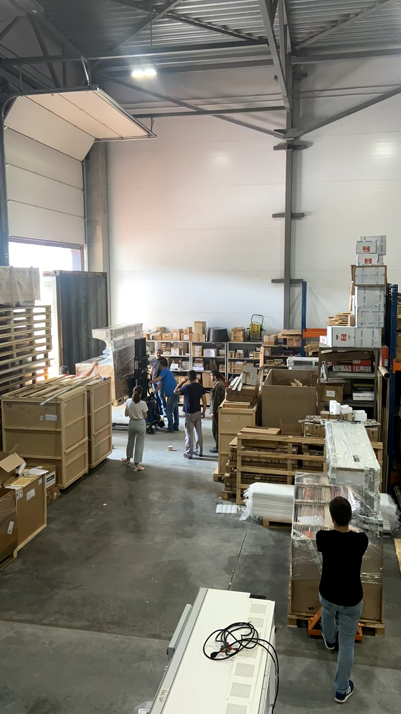
НАШЕ ПРОИЗВОДСТВО И КОМАНДА
Произведено более 600 стендов
Производство: площадь 2000 кв.м, современное оснащение
Отделы: производство, технический, программисты, менеджеры

Slide 6

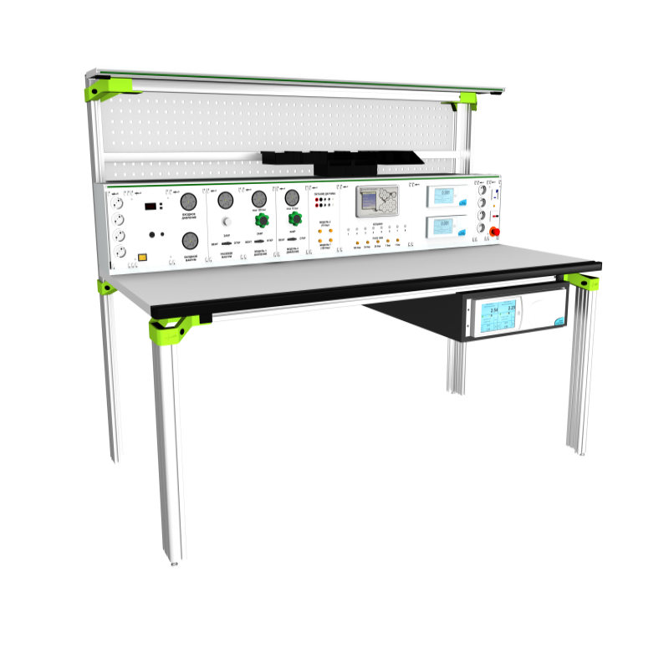
ГЕОГРАФИЯ ПРОЕКТОВ
Калининград
Архангельск
Санкт-Петербург
Норильск
Череповец
Киров
Сабетта
Ярославль
Якутск
Москва
Югорск
Новый Уренгой
Белгород
Нижний
Новгород
Нягань
Сургут
Казань
Пермь
Воронеж
Нижнекамск
Тюмень
Томск
Краснодар
Самара
Екатеринбург
Красноярск
Комсомольск-на-Амуре
Ангарск
Благовещенск
Иркутск
Хабаровск
ЗАПСИБНЕФТЕХИМ
АГХК
НИЖНЕКАМСКНЕФТЕХИМ
СИБУРТЮМЕНЬГАЗ
СИБУР-КСТОВО
ВОРОНЕЖСИНТЕЗКАУЧУК
СИБУР-ХИМПРОМ
СИБУР-НЕФТЕХИМ
ТОМСКНЕФТЕХИМ
СИБУР-ПЭТФ
СИБУРИНТЕХ учебный центр г. Тобольск
СИБУРИНТЕХ учебный центр г. Нижнекамск

Slide 7
ГЕОГРАФИЯ ПРОЕКТОВ
ОПЫТ РАЗРАБОТКИ, ПРОИЗВОДСТВА
И ПОСТАВОК
НОВАТЕК: Ямал СПГ, Арктик СПГ 2,
НОВАТЕК-Юрхаровнефтегаз, АРКТИКГАЗ
РОСНЕФТЬ: РОСПАН ИНТЕРНЕШНЛ, CИБИНТЕК, Комсомольский НПЗ и др.
БАШНЕФТЬ: Башнефть-УНПЗ
ГАЗПРОМ: Газпром переработка, АГПЗ,
Газпром трангаз Екатеринбург, Казань, Югорск
ГАЗПРОМНЕФТЬ: Мессояханефтегаз,
Газпромнефть-Автоматизация
СИБУР: ЗапСибНефтехим, АГХК, СибурТюменьгаз, СИБУРИНТЕХ г. Тобольск, Нижнекамск,
Сибур-Химпром, Сибур-Нефтехим, Томскнефтехим, Воронежсинтезкаучук,
ЕвроХим, Уралхим, Татнефть, Росатом, Энергетика
И многие другие
Калининград
Архангельск
Санкт-Петербург
Норильск
Череповец
Киров
Сабетта
Ярославль
Якутск
Москва
Югорск
Новый Уренгой
Белгород
Нижний
Новгород
Нягань
Сургут
Казань
Пермь
Воронеж
Нижнекамск
Тюмень
Томск
Краснодар
Самара
Екатеринбург
Красноярск
Комсомольск-на-Амуре
Ангарск
Благовещенск
Иркутск
Хабаровск

Slide 8
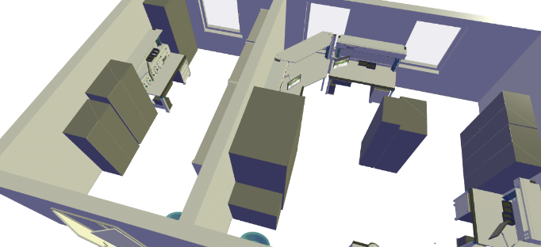
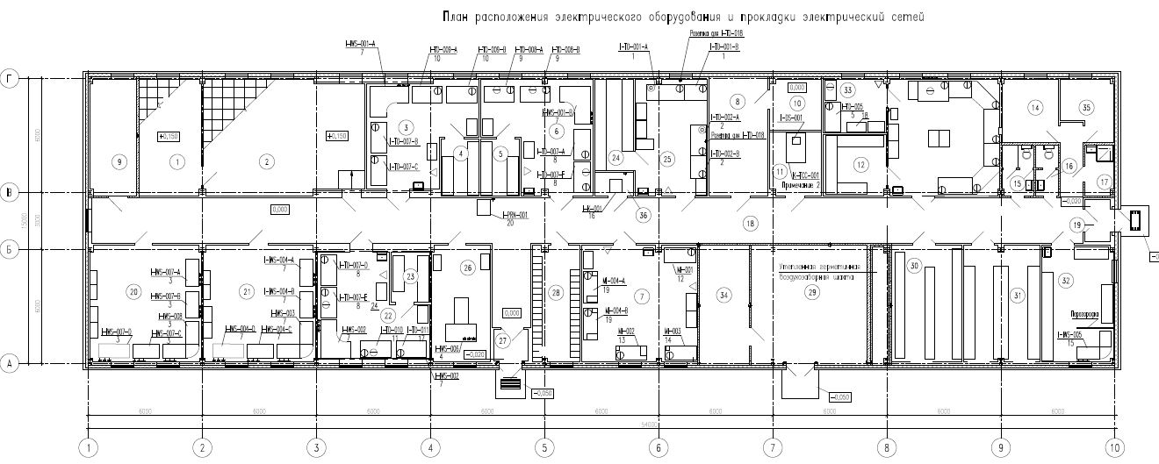
РАЗРАБОТКА, ПРОЕКТИРОВАНИЕ СТЕНДОВ
ДЛЯ НОВЫХ И ДЕЙСТВУЮЩИХ ЛАБОРАТОРИЙ
    Разработка комплектов стендов под характеристики СИ и оборудования пользователя с учетом всех требований ГОСТ, методик и другой нормативной документации, подбор вспомогательного оборудования;
    Разработка конструкции стендов с учетом всех технических требований, безопасности, функциональности и удобства в эксплуатации;
    Разработка и проектирование размещения стендов в лаборатории с обозначением всех технических требований к внешним коммуникациям;
    Дизайн проект стендов и лабораторий;

Slide 9
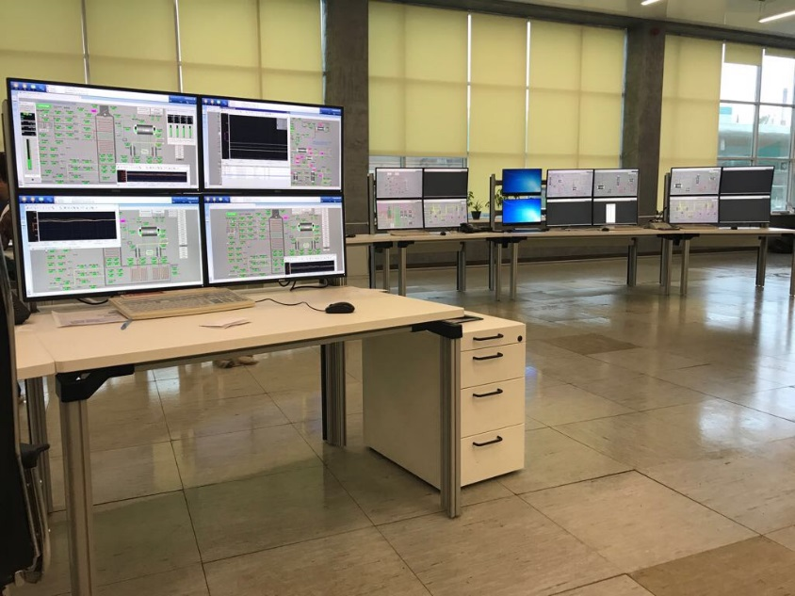
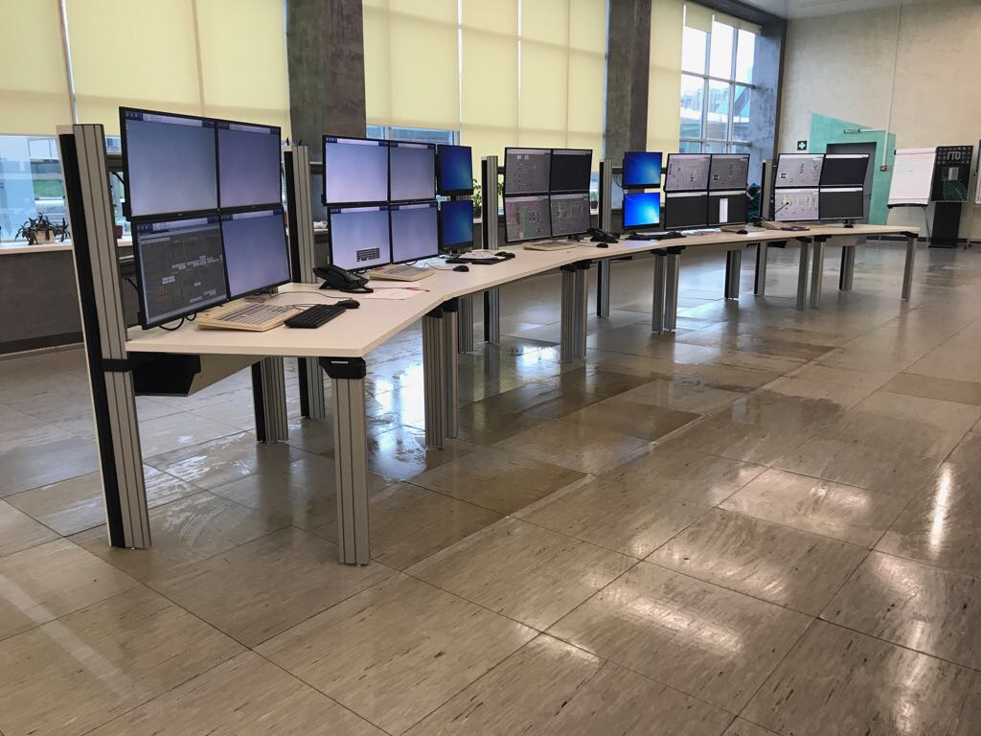
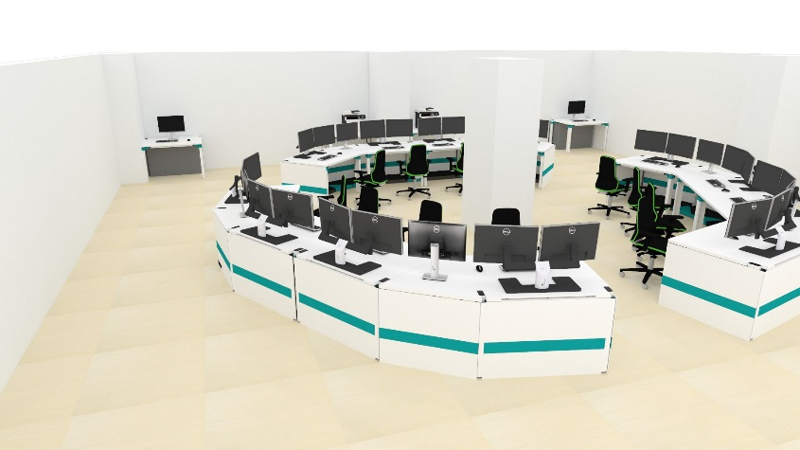
ОПЕРАТОРНЫЕ И ДИСПЕТЧЕРСКИЕ
Любой дизайн под задачи пользователя.
Проектирование, производство

Slide 10
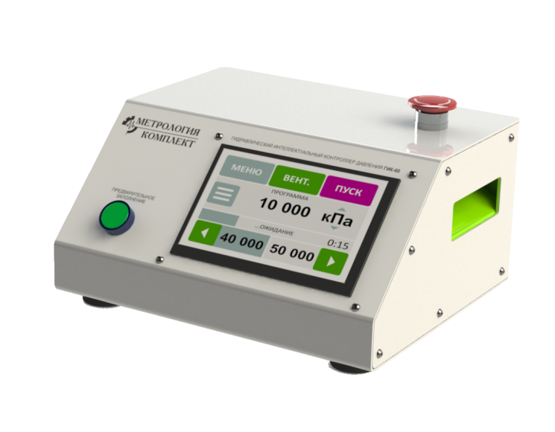
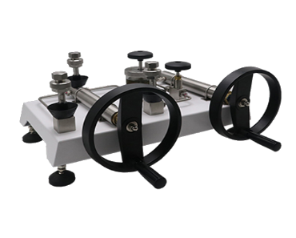
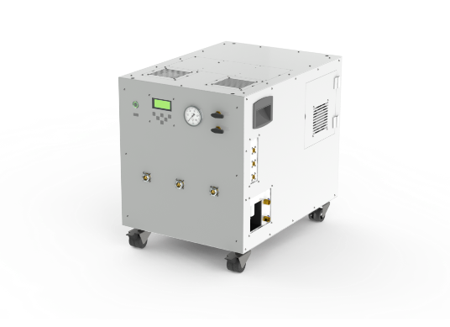
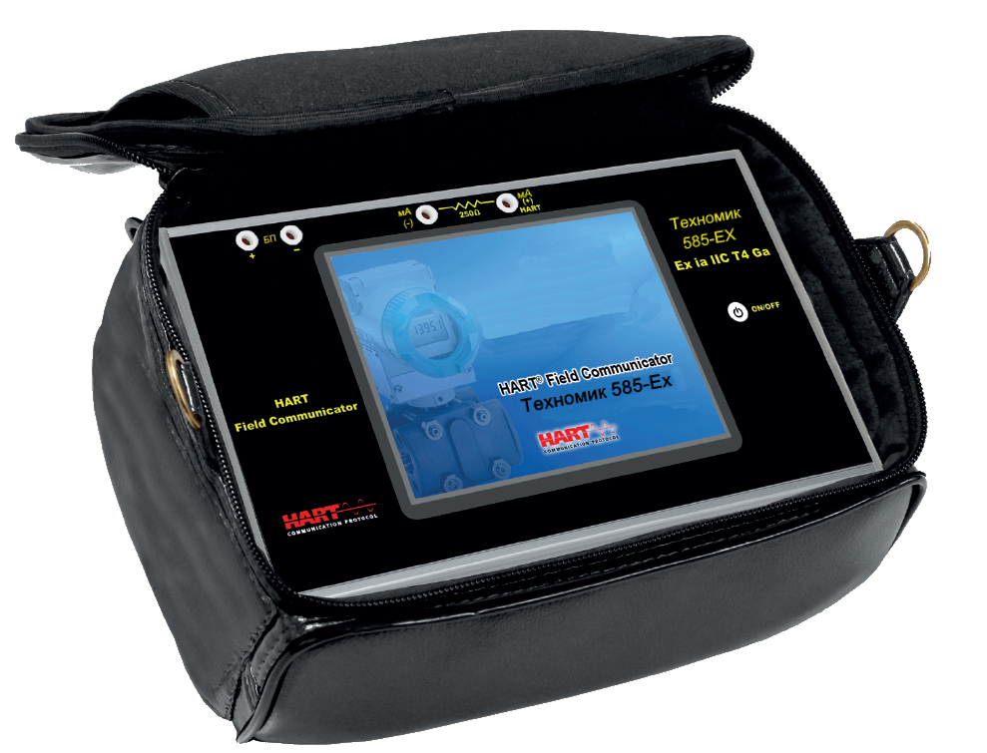
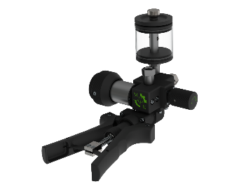
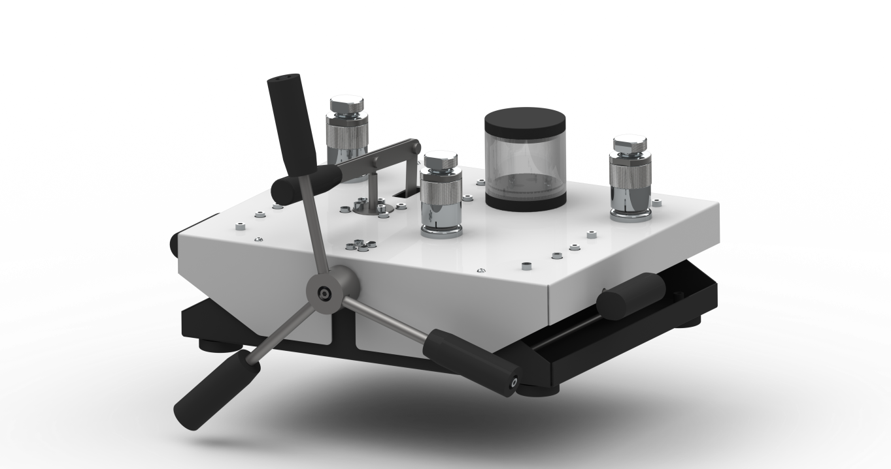
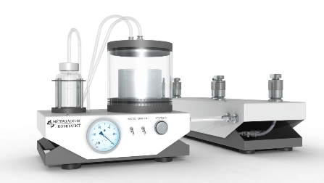
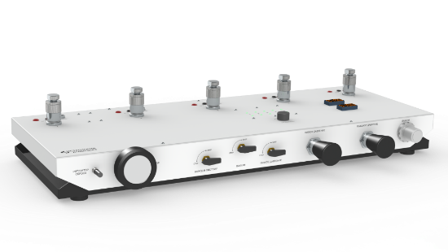
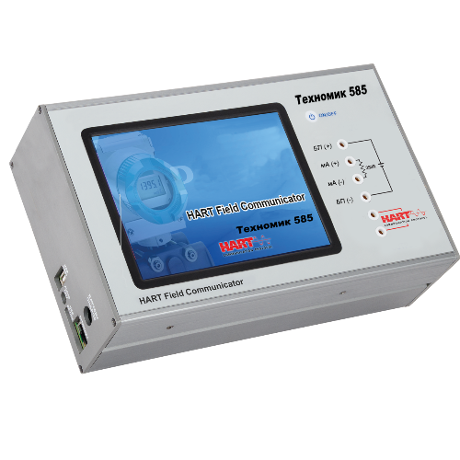
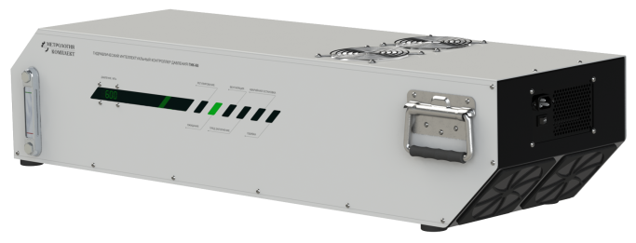
HART-КОММУНИКАТОР ТЕХНОМИК-585
Полноценный HART-коммуникатор с актуальной библиотекой описания приборов (Device Descriptions), зарегистрированных в FieldComm Group;
Возможность установки описаний приборов (Device Descriptions) незарегистрированных в FieldComm Group;
Возможность обновления базы приборов пользователем;
Поддержка цифровых протоколов передачи данных: HART;
Общепромышленное, взрывозащитное исполнение: Ex ia IIC T4 Ga;
Не вносит дополнительной погрешности в аналоговый сигнал;
Наличие встроенных мультиметра и резистора 250 Ом;
Встроенный блок питания 24 В для питания приборов по токовой петле;
Питание от встроенного литий-полимерного аккумулятора с возможностью работы до 12-ти часов без подзарядки

Slide 11
ГИДРАВЛИЧЕСКИЙ КОНТРОЛЛЕР ГИК
Автоматическое, автоматизированное,
ручное задание давления с панели прибора и ПО
Диапазон давления 0 ... 30, 0..60, 0…62 МПа
Погрешность: ±0,02; 0,05; 0,1 % ВПИ
Скорость регулирования: 0,4 … 4 МПа/с
Нестабильность: ±0,005% ВПИ
Рабочая среда: масло, вода
Габаритные размеры (ДхШхВ), масса:
- интерфейсный модуль 250х310х200 мм, 1,5 кг
- силовой блок 1000х300х300 мм, 50 кг
Гидравлический интеллектуальный контроллер давления (ГИК) предназначен для автоматизированной поверки и калибровки одного или нескольких приборов измерения давления с верхним пределом измерения до 62 МПа.

Slide 12
ГИДРАВЛИЧЕСКИЙ ПРЕСС
МК-70-ПГ, МК-100-ПГ
Диапазон рабочего давления 0 .. 70, 0…100 МПа
Количество выходных портов 3 шт.
Объём рабочей жидкости 120мл
Рабочая среда вода (спирт, масло по запросу)
Габаритные размеры (ДхШхВ) 452х345х181 мм
Масса 16кг
Быстрое и легкое задание давления
Гидравлический пресс сравнительной калибровки предназначен для воспроизведения избыточного давления. Применяется в качестве ручного задатчика давления во время проведения работ по поверке или калибровке средств измерения.

Slide 13
ГИДРАВЛИЧЕСКАЯ РУЧНАЯ ПОМПА ПР9144С
Воспроизводимое давление -0,08 ... 280 МПа
Разрешение 0,1 кПа
Кол-во выходных портов 3 шт.
Резьба выходных портов М20х1,5
Габаритные размеры (ДхШхВ) 500 х 300 х 260 мм
Масса 14кг
Пневматическая помпа предназначена для воспроизведения избыточного давления и давления разряжения. Применяется в качестве ручного задатчика давления во время проведения работ по поверке или калибровке средств измерения давления

Slide 14
ПНЕВМОГИДРАВЛИЧЕСКАЯ РУЧНАЯ ПОМПА
МК-411-ПГ
Диапазон давления пневматика -0,095 ... 6 МПа
Диапазон давления гидравлика -0,095 ... 70 МПа
Кол-во выходных портов 2 шт.
Рабочая среда: вода, масло
Габаритные размеры (ДхШхВ) 176 х 256 х 106 мм
Масса 14кг
Пневматическая помпа предназначена для воспроизведения избыточного давления и давления разряжения. Применяется в качестве ручного задатчика давления во время проведения работ по поверке или калибровке средств измерения давления

Slide 15
УСТАНОВКА ПРОМЫВКИ МАНОМЕТРОВ УПМ
Промывка СИ давления (манометры, датчики)
Рабочая среда: воздух
Кол-во выходных портов 2 … 5 шт.
Резьба портов: М20х1,5-6Н
Диапазон создания давления: -0,6 … 0 бар
Расстояние между портами: 170 мм
Установка для промывки манометров позволяет быстро и качественно очищать приборы измерения давления от загрязнения. Состоит из основного устройства со стальным корпусом и коллектора. Принцип работы основан на создании разряжения внутри полости промываемого прибора и закачивания в нее жидкости.

Slide 16
РЕГУЛИРУЮЩАЯ СТОЙКА-КОЛЛЕКТОР МК
Диапазон регулирования: -0,1 … 25 МПа
Максимальное входное давление: 27 МПа
Кол-во выходных портов 5 шт.
Резьба портов: М20х1,5
Габаритные размеры (ДхШхВ) 1000 х 450 х 190 мм
Масса: 25 кг
Стойка-коллектор предназначена для точной настройки необходимых значений давления (вакуума) и быстрого монтажа средств измерений давления при проведении поверки и калибровки приборов.

Slide 17
СИСТЕМЫ ПИТАНИЯ СП-МК
Диапазоны от -0,98 до 0,8 ; 2,8 ; 4,2 ; 12 ; 22 МПА
Низкий уровень шума 45 Db
Встроенный аттестованный ресивер
Быстрое заполнение пневматических линий
Цифровое реле на выходе системы
Большая производительность
Пневматические системы питания предназначены для создания рабочего давления в системе с контроллером давления или регулятором. В основе системы малошумный пневматический компрессор с дополнительной обвязкой, в некоторых системах он дополняется усилителем давления.

Slide 18
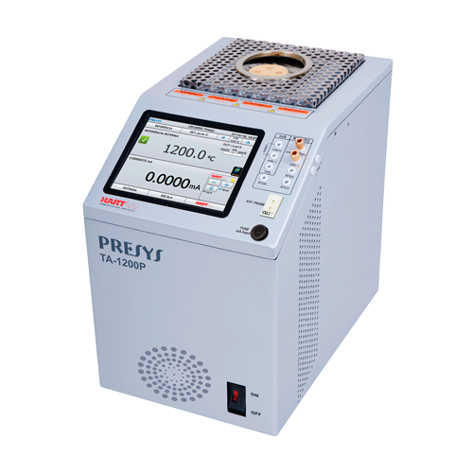
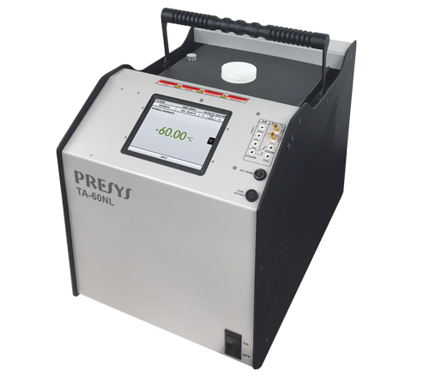
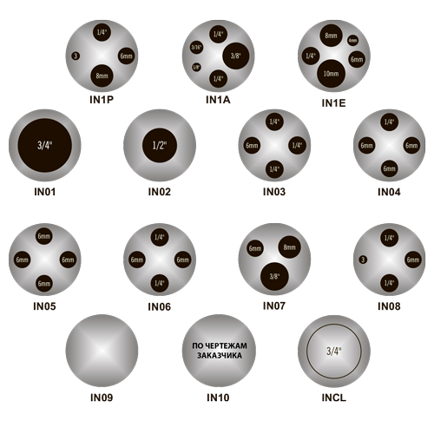
СЕРИЯ СУХОБЛОЧНЫХ КАЛИБРАТОРОВ PRESYS
Диапазон воспроизводимых температур -60 .…1200 °C
Встроенный мультиметр
Функция HART-коммуникатора
Широкий спектр вставок, в том числе жидкостная
Сухоблочные калибраторы предназначены для быстрого создания и поддержания температуры для поверки и калибровки термометров

Slide 19
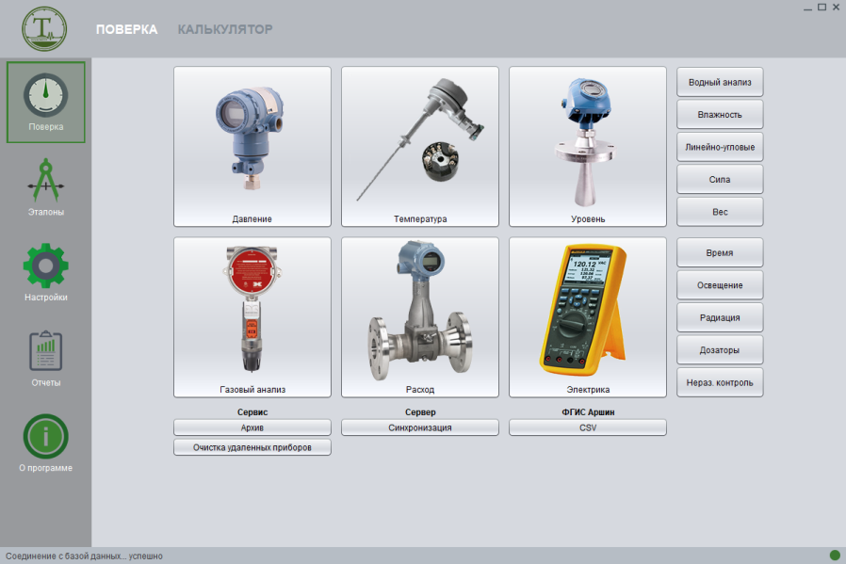
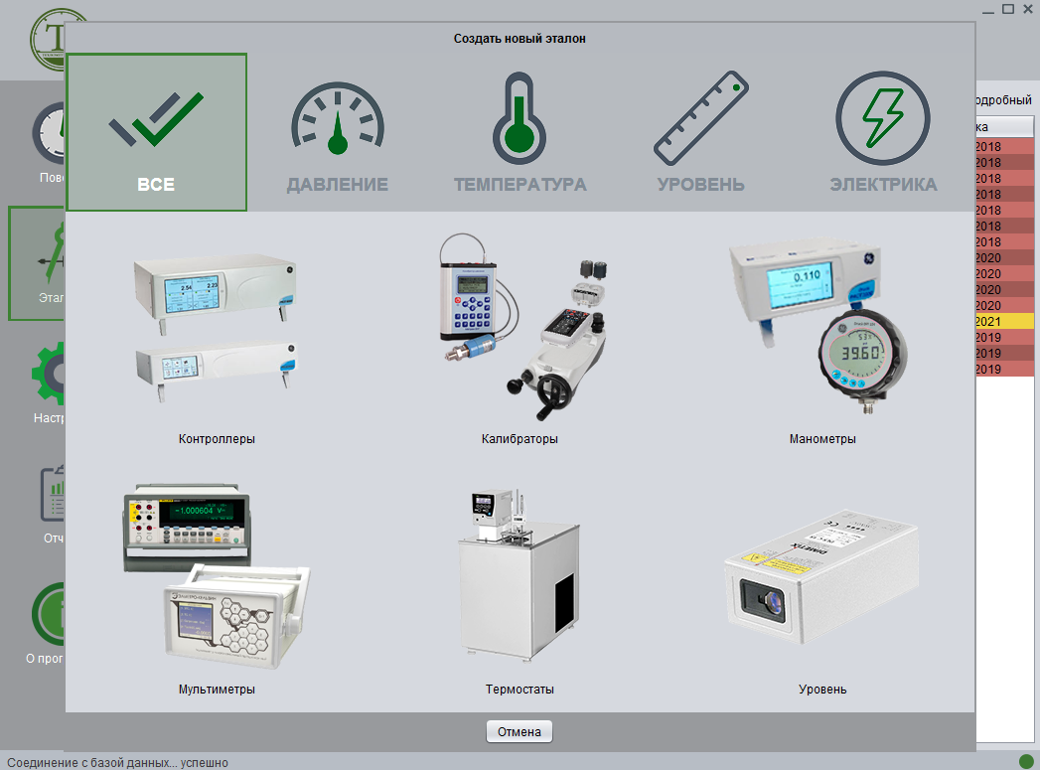
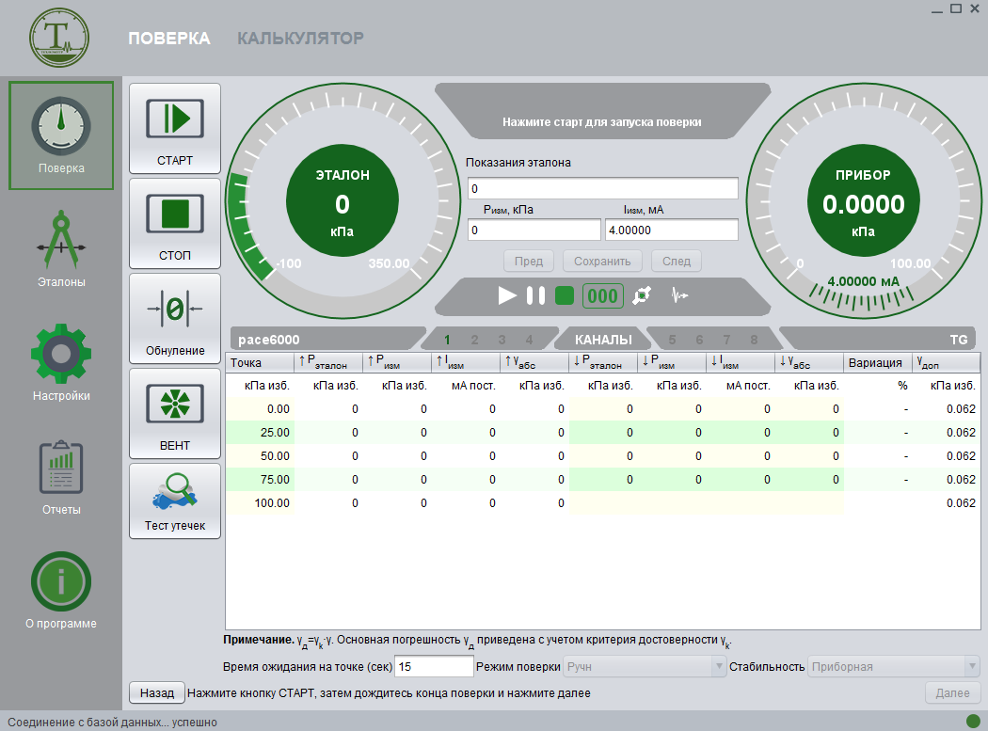
ПРОГРАММНОЕ ОБЕСПЕЧЕНИЕ ТЕХНОМЕТР МЕТРИКА
Автоматизация процесса поверки/калибровки СИ
по ГОСТ и методикам поверки СИ давления, температуры, уровня, расхода, газового анализа, вторичных, электрических СИ
Ручной, полуавтоматический, автоматический режимы
Поверка/калибровка 1 и более СИ одновременно
Управление эталонами, вспомогательным оборудованием
Автоматический расчет погрешностей, неопределенностей
Автоматическое формирование протоколов поверки/калибровки СИ по ГОСТ и методикам на их поверку
Ведение базы данных СИ, эталонов, поверок
Интеграция в системы АРМ-метролог и другие
Запись базы СИ и поверок на ПК и сервере
Передача информации о поверенных приборах
в систему ФГИС «АРШИН»
Имеется версия для ОС Linux
Сертификат и свидетельство об аттестации ПО
на соответствие ГОСТ Р 8.654-2015; МИ 2955-2010,
ГОСТ Р 8.596-2002, ГОСТ Р ИСО/МЭК 12119-2000, ГОСТ Р ИСО 9127-94

Slide 20
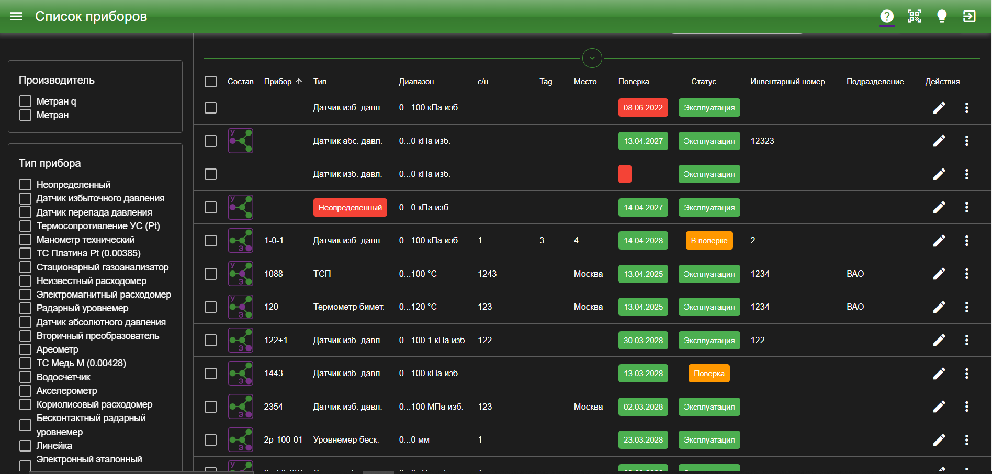


ТЕХНОМЕТР ЦРМ
Единый узел информации о приборах на предприятии
Внутренние серверы
1С, SAP
Сервер
Технометр ЦРМ
Внешние серверы
ФГИС АРШИН
Метрология и ТОиР в одном месте
Для работы с сервером требуется только браузер
Постоянно пополняемая локальная копия ФГИС Аршин
Каталог документов для приборов и эталонов
Выгрузка и поиск данных в ФГИС Аршин
Выгрузка данных в Excel, Word, PDF
Поддержка Microsoft Office, Libra Office, Open Office, Мой Офис
Разграничение прав пользователей: более 40 различных ролей
Интеграция с сервисами для обмена информацией: SAP, 1C
Рабочие станции ТОИР
АРМы метрологических стендов Технометр Метрика
Рабочие станции метролога
Настраиваемый период отчетов. Возможность выбора субъекта отчета: предприятие, отдел, цех, сотрудник.
Отчет по выполненной работе. Контроль сроков выполнения работы. Отчет по просроченным СИ и эталонам.
Расчет стоимости проведенных работ. Журнал заявок по ремонту и обслуживанию
График предстоящих поверок, Расчет загрузки лаборатории. План ввода / вывода из эксплуатации СИ, План ремонтных работ
ПОСТАВЛЯЕТСЯ В СОСТАВЕ СТЕНДОВ, ОБОРУДОВАНИЯ И ОТДЕЛЬНО

Slide 21
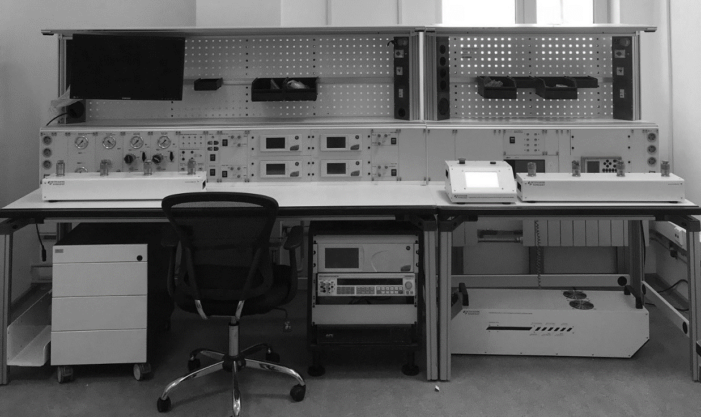
СТЕНДЫ СЕРИИ ЭРФИ
ДЛЯ ПОВЕРКИ СИ ДАВЛЕНИЯ
Автоматизированные и автоматические
пневматические стенды до 21,0 МПа и гидравлические стенды до 62,0 Мпа
Погрешность измерения до от 0,015% ВПИ до 0,005% ВПИ

Slide 22
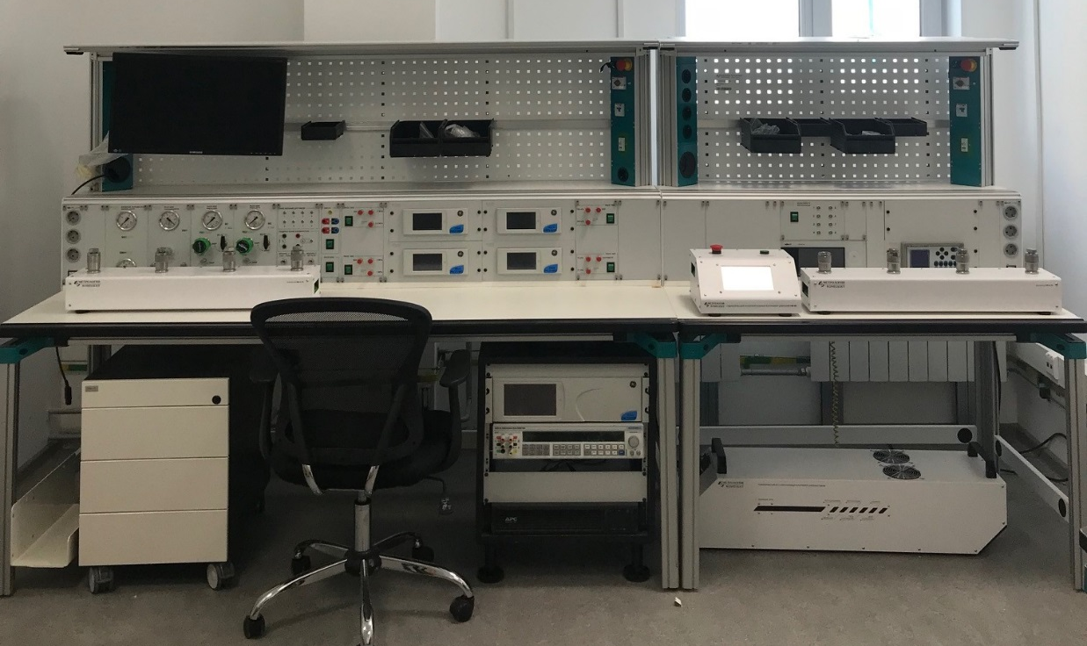
Автоматизированные, автоматические
стенды : от -0,1 до 21,0 МПа пневматика
от 0 до 62,0 МПа гидравлика
Погрешность эталонов от 0,1% до 0,005%
СТЕНДЫ СЕРИИ ЭРФИ
ДЛЯ ПОВЕРКИ СИ ДАВЛЕНИЯ
(манометры, датчики)

Slide 23
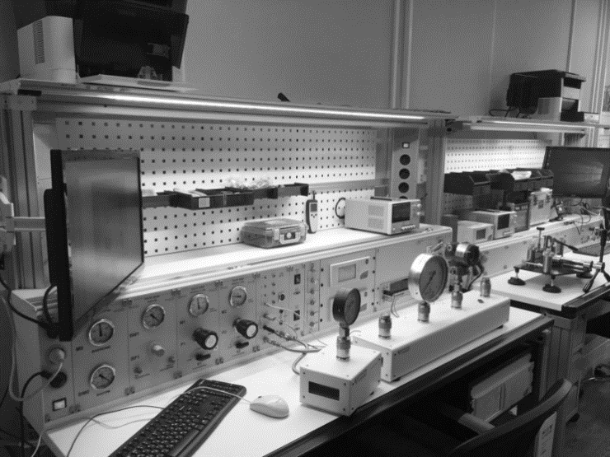
СТЕНДЫ СЕРИИ ЭРФИ
ДЛЯ ПОВЕРКИ СИ ДАВЛЕНИЯ
Поверка манометров и датчиков давления с помощью грузопоршневых манометров и ручных помп

Slide 24
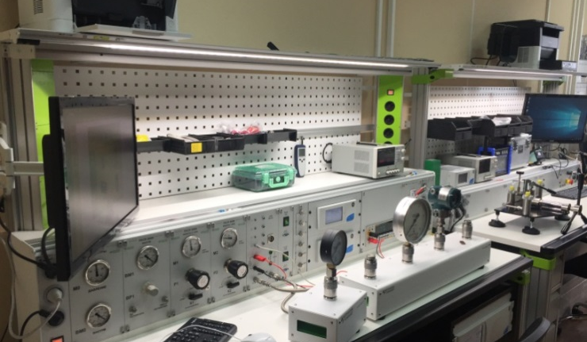
СТЕНДЫ СЕРИИ ЭРФИ
ДЛЯ ПОВЕРКИ СИ ДАВЛЕНИЯ
Поверка манометров и датчиков давления с помощью
регулирующих стоек-коллекторов, грузопоршневых манометров, ручных помп, прессов
Диапазон от -0,1 до 280 МПа

Slide 25
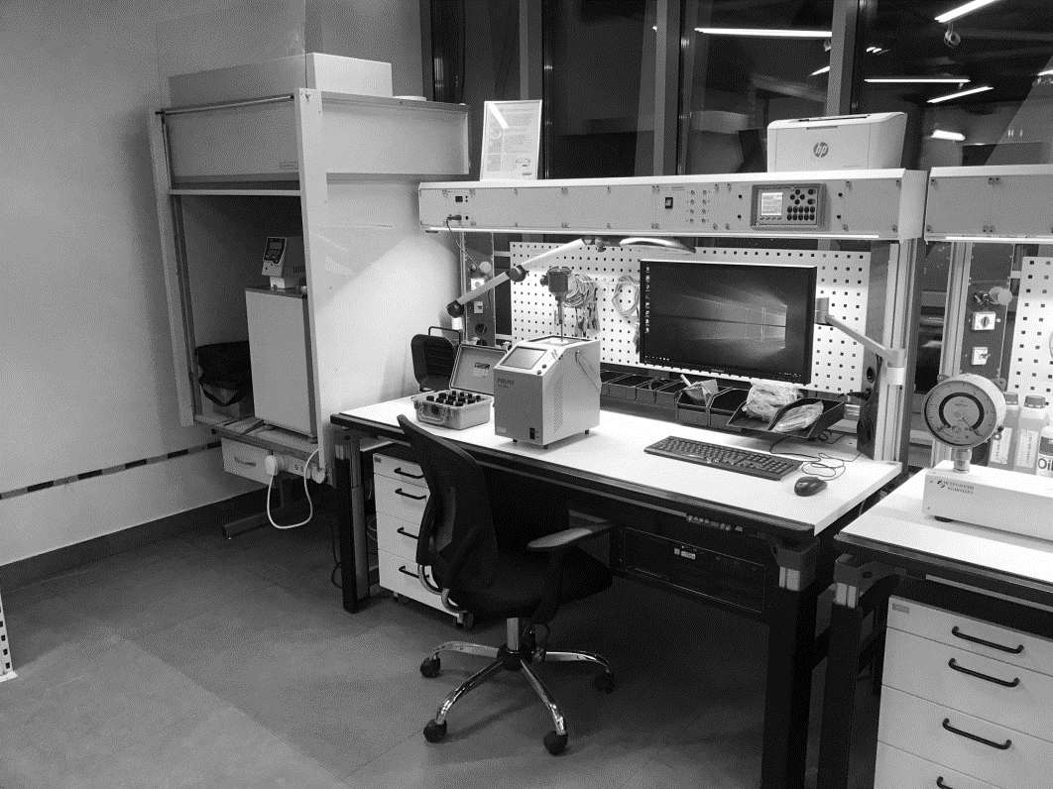
Стенды для автоматизированной поверки, калибровки датчиков температуры с жидкостными термостатами и сухоблочными калибраторами (-180…1600 °C)
СТЕНДЫ СЕРИИ ЭРФИ
ДЛЯ ПОВЕРКИ СИ ТЕМПЕРАТУРЫ

Slide 26
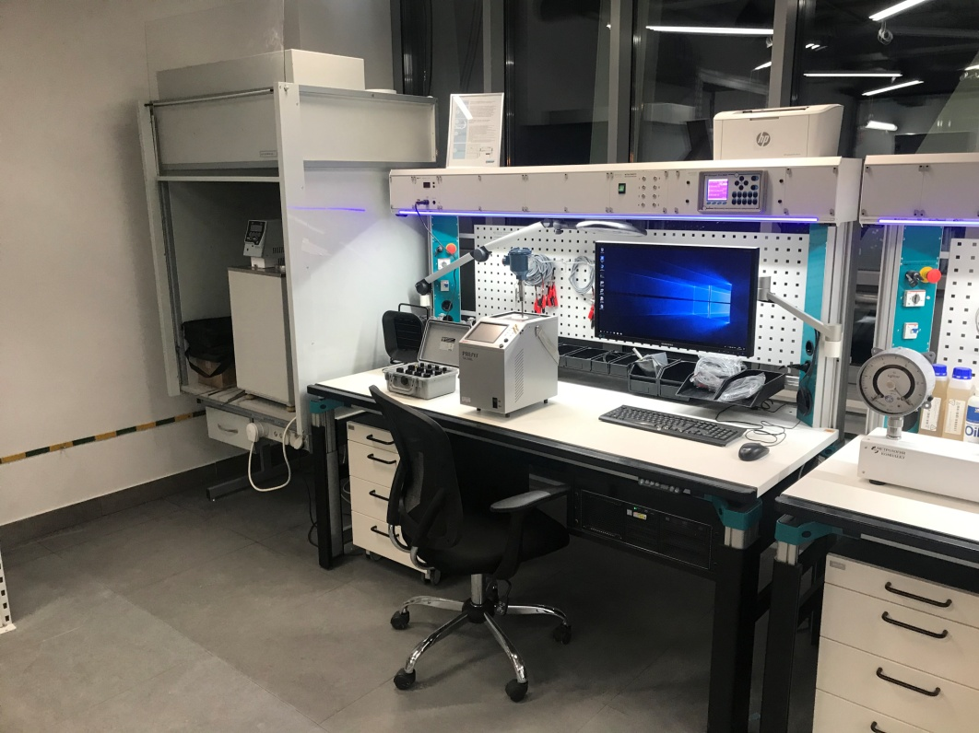
Стенды для автоматизированной поверки, калибровки датчиков температуры с жидкостными термостатами и сухоблочными калибраторами (-180…1600 °C)
СТЕНДЫ СЕРИИ ЭРФИ
ДЛЯ ПОВЕРКИ СИ ТЕМПЕРАТУРЫ

Slide 27
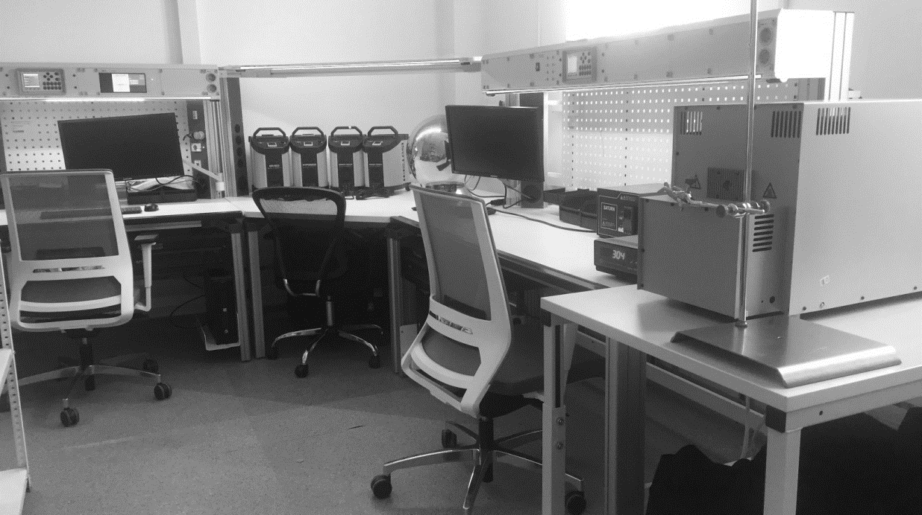
Различные варианты конструктивных исполнений стендов и шкафов, в том числе угловые стенды
СТЕНДЫ СЕРИИ ЭРФИ
ДЛЯ ПОВЕРКИ СИ ТЕМПЕРАТУРЫ

Slide 28
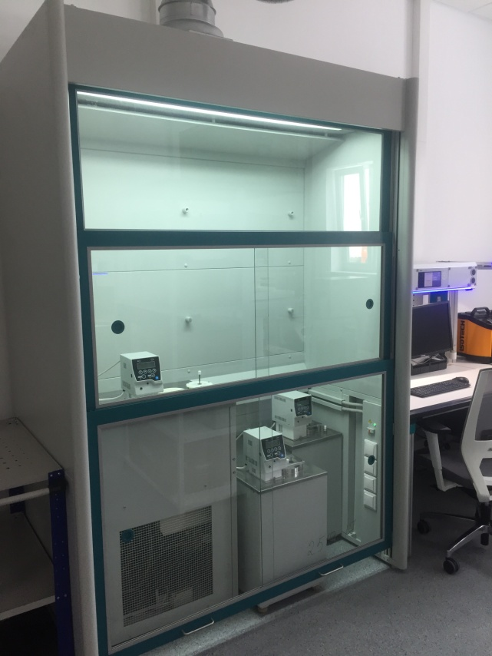
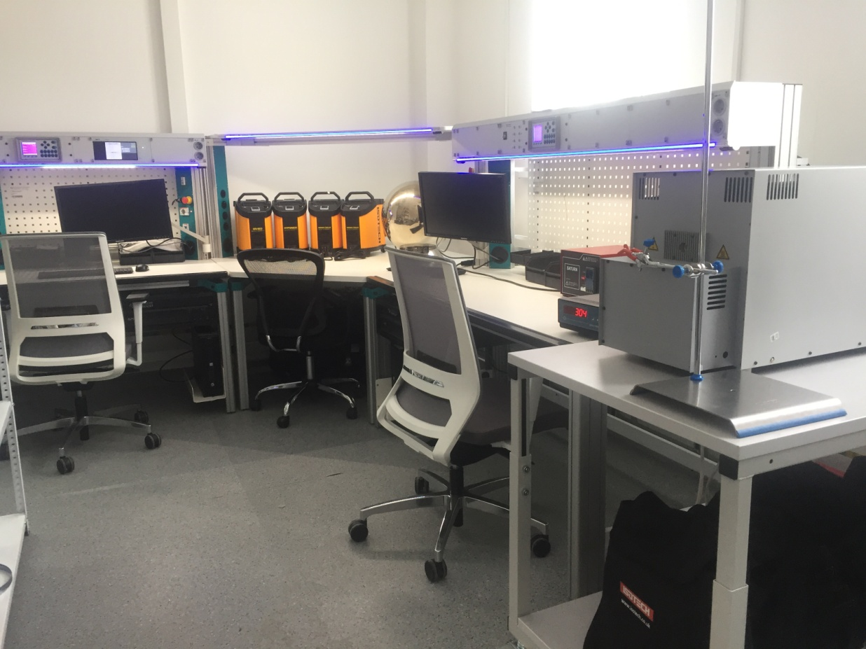
Различные варианты конструктивных исполнений стендов и шкафов, в том числе угловые стенды
СТЕНДЫ СЕРИИ ЭРФИ
ДЛЯ ПОВЕРКИ СИ ТЕМПЕРАТУРЫ

Slide 29
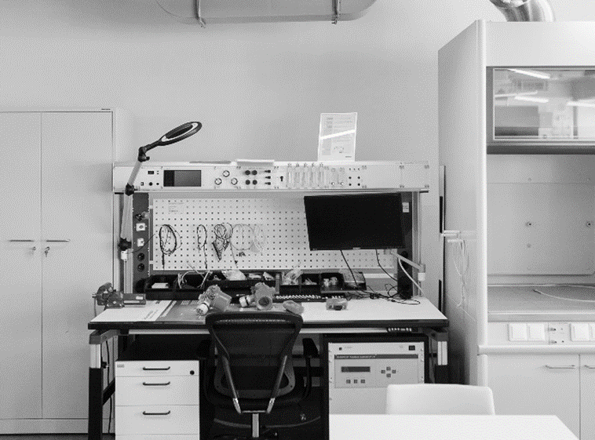
Стенды для автоматизированной поверки, калибровки датчиков температуры с жидкостными термостатами и сухоблочными калибраторами (-180…1600 °C)
СТЕНДЫ СЕРИИ ЭРФИ
ДЛЯ ПОВЕРКИ СИ ТЕМПЕРАТУРЫ
Сокращают количество баллонов с ПГС
Сокращают время на поверку
Обеспечивают автоматизацию поверки с заданием процедур поверки
СТЕНДЫ СЕРИИ ЭРФИ ДЛЯ ПОВЕРКИ
ПРИБОРОВ ГАЗОВОГО АНАЛИЗА

Slide 30
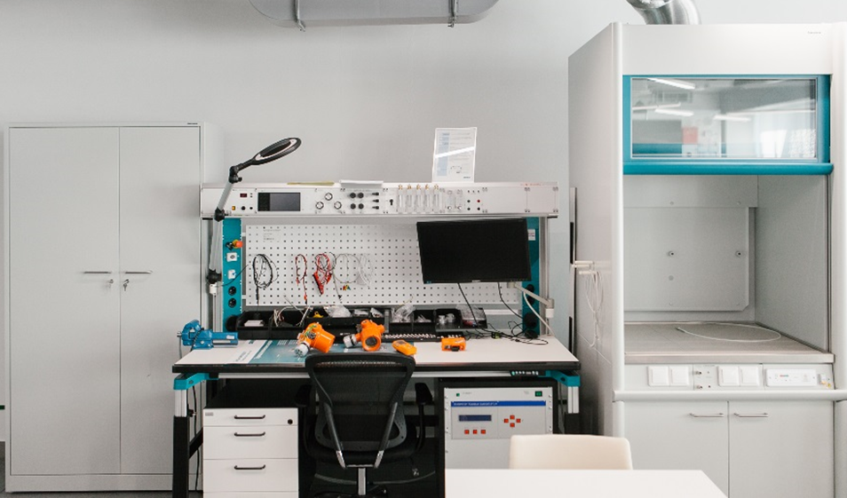
Сокращают количество баллонов с ПГС
Сокращают время на поверку
Обеспечивают автоматизацию поверки с заданием процедур поверки
СТЕНДЫ СЕРИИ ЭРФИ ДЛЯ ПОВЕРКИ
ПРИБОРОВ ГАЗОВОГО АНАЛИЗА

Slide 31
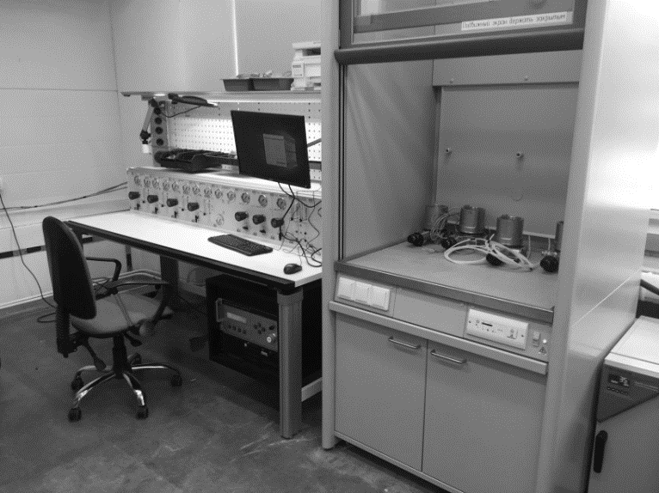
Работают с генераторами газов с/без источников микропотоков
Законченное решение рабочее место с эталонами, шкафами системой коммутации
СТЕНДЫ СЕРИИ ЭРФИ ДЛЯ ПОВЕРКИ
ПРИБОРОВ ГАЗОВОГО АНАЛИЗА

Slide 32
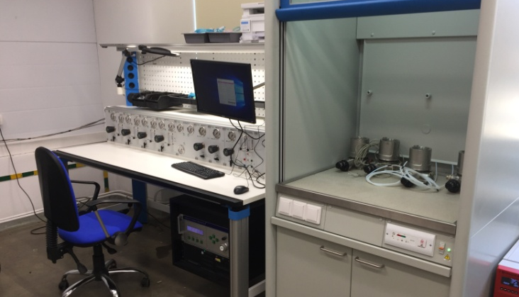
Работают с генераторами газов с/без источников микропотоков
Законченное решение рабочее место с эталонами, шкафами системой коммутации
СТЕНДЫ СЕРИИ ЭРФИ ДЛЯ ПОВЕРКИ
ПРИБОРОВ ГАЗОВОГО АНАЛИЗА

Slide 33
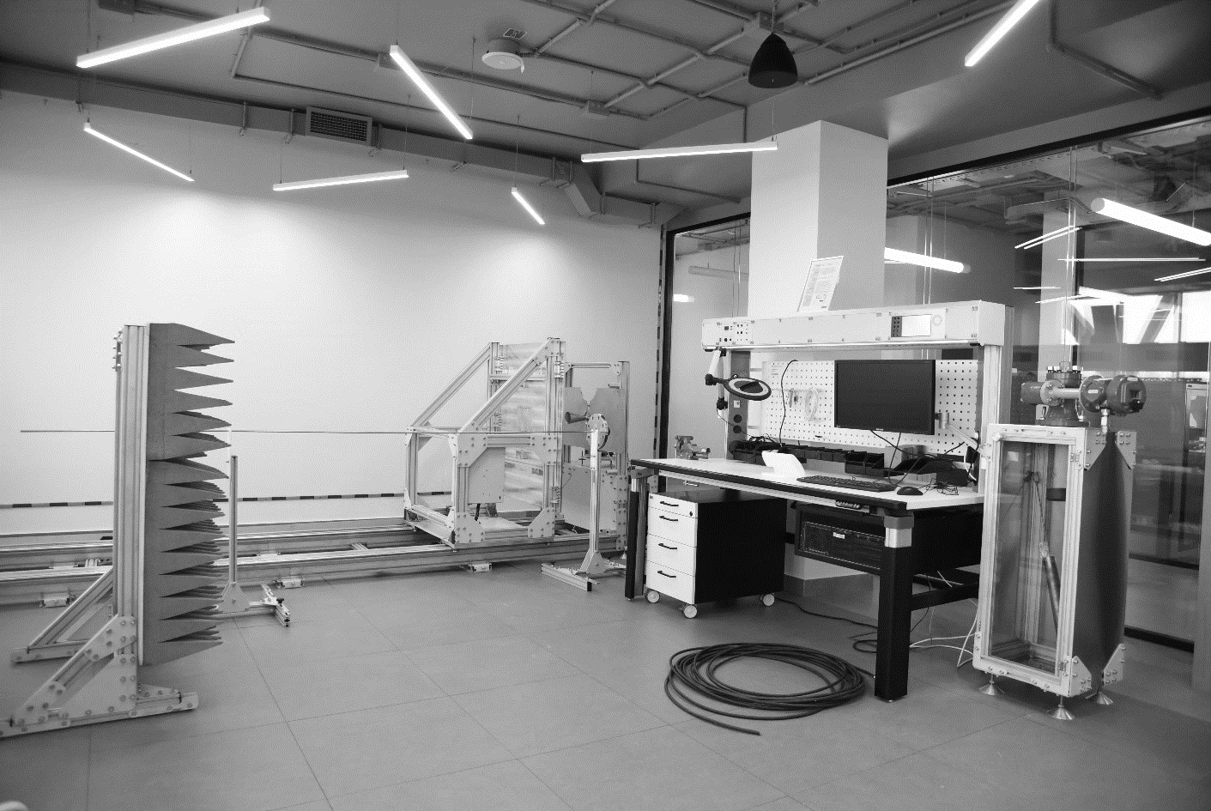
Поверка радарных, волноводных ультразвуковых уровнемеров, емкостные и.т.д. в ручном, автоматическом и автоматизированном режимах
Эталон 1-го и 2-го разряда
СТЕНДЫ СЕРИИ ЭРФИ ДЛЯ ПОВЕРКИ УРОВНЕМЕРОВ

Slide 34
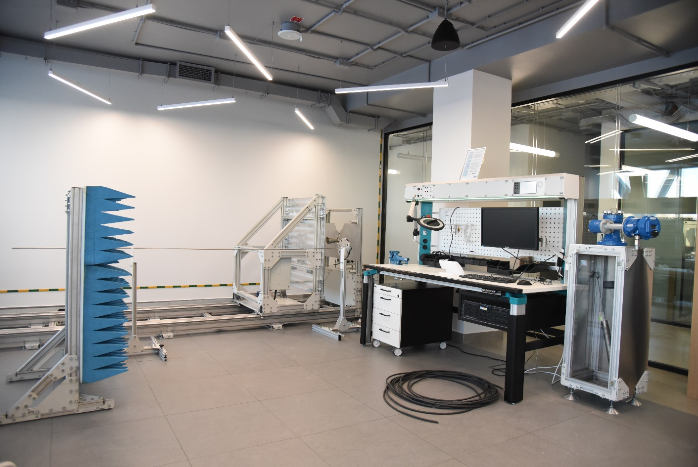
Поверка радарных, волноводных ультразвуковых уровнемеров, емкостные и.т.д. в ручном, автоматическом и автоматизированном режимах
Эталон 1-го и 2-го разряда
СТЕНДЫ СЕРИИ ЭРФИ ДЛЯ ПОВЕРКИ УРОВНЕМЕРОВ

Slide 35
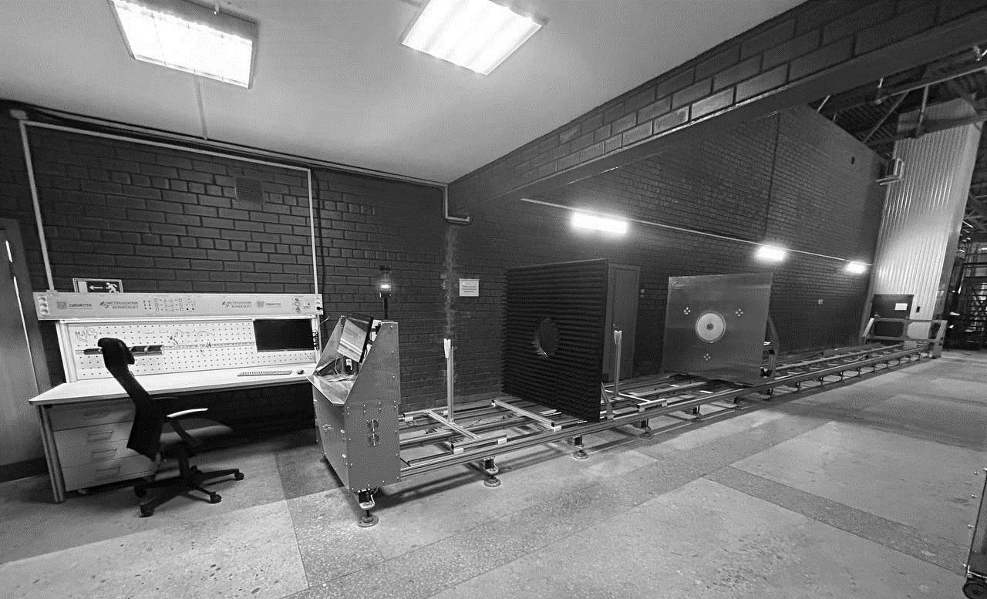
Диапазон до до 25 м (стандарт) и более 25 м (по индивидуальному заказу)
Типы установок: лазерный интерферометр (±0,3 мм), магнитная лента (±0,3 мм), лазерный дальномер (± 1мм)
СТЕНДЫ СЕРИИ ЭРФИ ДЛЯ ПОВЕРКИ УРОВНЕМЕРОВ

Slide 36
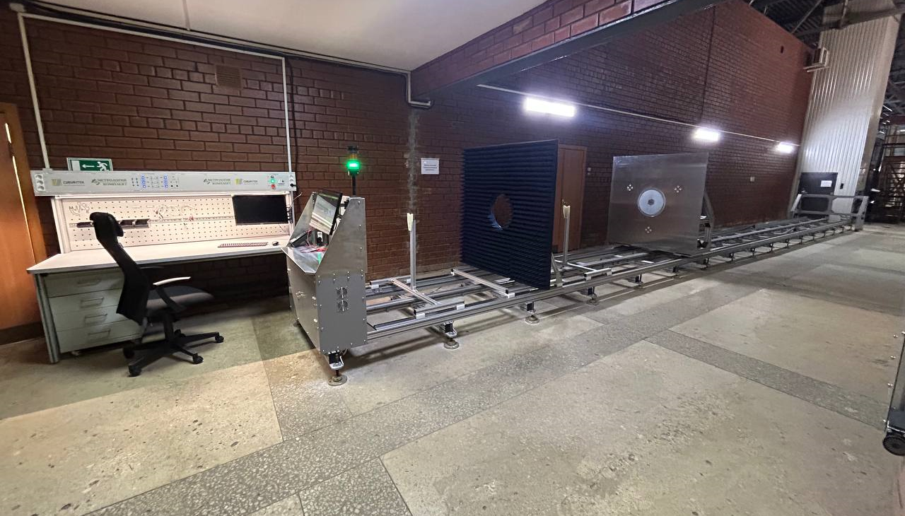
Диапазон до 25 м (стандарт) и более 25 м (по индивидуальному заказу)
Типы стендов: лазерный:
интерферометр (±0,3 мм);
магнитная лента (±0,3 мм);
лазерный дальномер (± 1мм)
СТЕНДЫ СЕРИИ ЭРФИ ДЛЯ ПОВЕРКИ УРОВНЕМЕРОВ

Slide 37
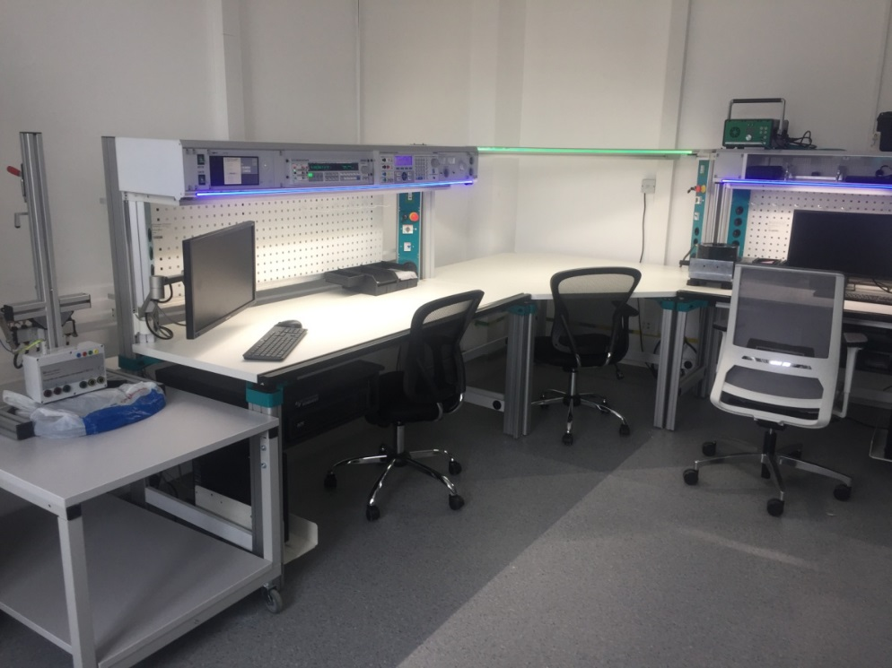

СТЕНДЫ СЕРИИ ЭРФИ ДЛЯ ПОВЕРКИ ЭЛЕКТРОИЗМЕРИТЕЛЬНЫХ ПРИБОРОВ
СТЕНДЫ СЕРИИ ЭРФИ ДЛЯ ПОВЕРКИ ПРИБОРОВ ИЗМЕРЕНИЯ ВИБРАЦИИ
Поверяемые СИ:
Амперметры, вольтметры, ваттметры, частотомеры, мультиметры, токовые клещи
Измерительные преобразователи и АСУТП
Счетчики расхода, электрической энергии и.т.д
Поверяемые СИ:
Вихретоковые датчик (датчики перемещения и частоты вращения)
Акселерометры (датчики виброускорения)
Велосиметры (датчики виброскорости)

Slide 38




РЕМОНТНО-ЭКСПЛУАТАЦИОННЫЕ СТЕНДЫ СЕРИИ ЭРФИ
Универсальные стенды
для ремонта, настройки, калибровки:
измерительных преобразователей;
систем автоматики и т.п.
Специализированные стенды
для ремонта, настройки, калибровки:
приборов давления;
приборов газового анализа;
приборов температуры;
приборов уровня;
приборов расхода;
Приборов электрических измерений;
клапанов, позиционеров
Поверяемые СИ:
Амперметры, вольтметры, ваттметры, частотомеры
Мультиметры, токовые клещи
Счетчики электрической энергии и.т.д
Поверяемые СИ:
Вихретоковые датчик (датчики перемещения и частоты вращения)
Акселерометры (датчики виброускорения)
Велосиметры (датчики виброскорости)

Slide 39







УЧЕБНЫЕ СТЕНДЫ

Slide 40





НЕСТАНДАРТНЫЕ РЕШЕНИЯ СЕРИИ ЭРФИ
Поверяемые СИ:
Амперметры, вольтметры, ваттметры, частотомеры
Мультиметры, токовые клещи
Счетчики электрической энергии и.т.д
Поверяемые СИ:
Вихретоковые датчик (датчики перемещения и частоты вращения)
Акселерометры (датчики виброускорения)
Велосиметры (датчики виброскорости)
В СТАЦИОНАРНЫХ И ПЕРЕДВИЖНЫХ СТОЙКАХ, НА КОЛЁСАХ, В ЧЕМОДАНАХ

Slide 41


ТЕХНИЧЕСКОЕ ОБСЛУЖИВАНИЕ И ПОДДЕРЖКА
    Разработка технической документации
    Технические консультации (дистанционно и с выездом на объект)
    Поддержка проектных офисов (тех. документация, чертежи, схемы и т.д.)
    ШМР, ПНР, обучение на объекте
    Сервисная поддержка после поставки (техническое обслуживание, ремонт, калибровка, подготовка к поверке, поверка стендов и оборудования)
КАЧЕСТВО И ОПЕРАТИВНОСТЬ

Slide 42
Надеемся на сотрудничество
Спасибо за внимание !
ООО «Метрология-Комплект» -
Российский производитель стендов и оборудования
для служб КИПиА, АСУТП, метрологии и ремонта
Елена Владимировна Корягина
директор по системным решениям
т: +7 (495) 727 27 25 (135), +7 (916) 018 98 04, evk@metr-k.ru
ООО «Метрология-Комплект», Россия, г.Москва, ул. 8 марта,
д.1 стр.12Т/ф: +7 (495) 727 27 25, info@metr-k.ru, www.new.metr-k.ru

